Slide 1
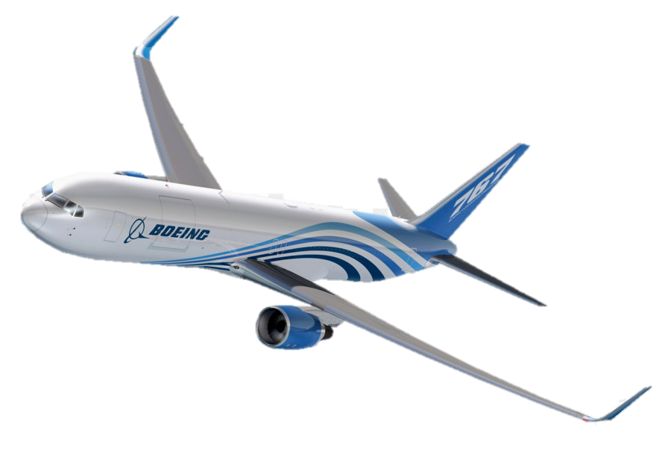
Тема:
Разработка процедуры прогнозирования промежутка вариации момента прибытия воздушного судна
01.03.01 «Математика» Михайлов А.В.

Slide 2
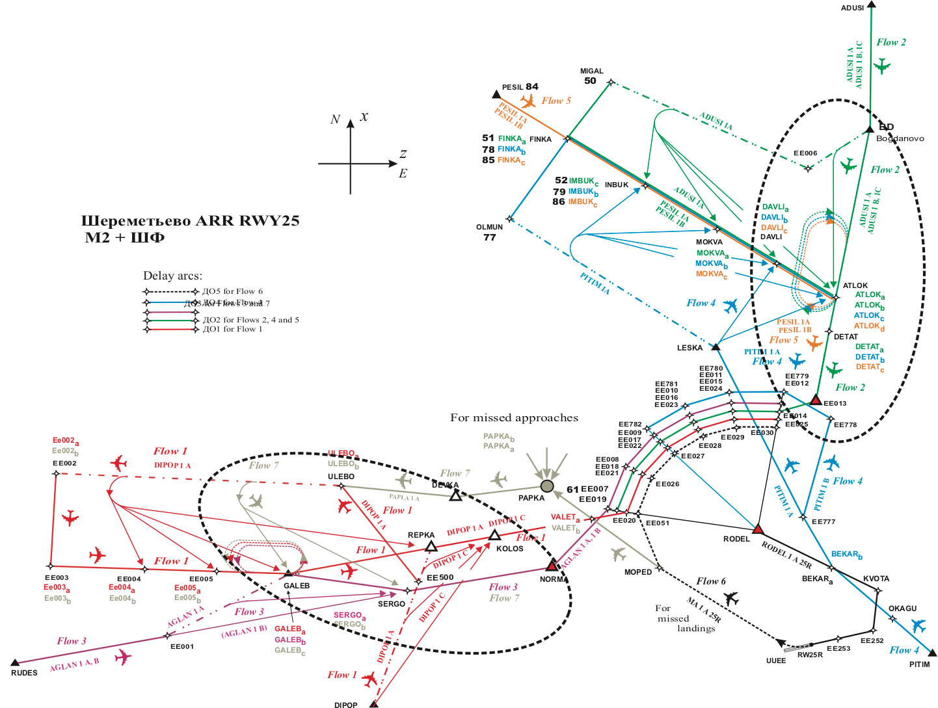
Введение

Slide 3
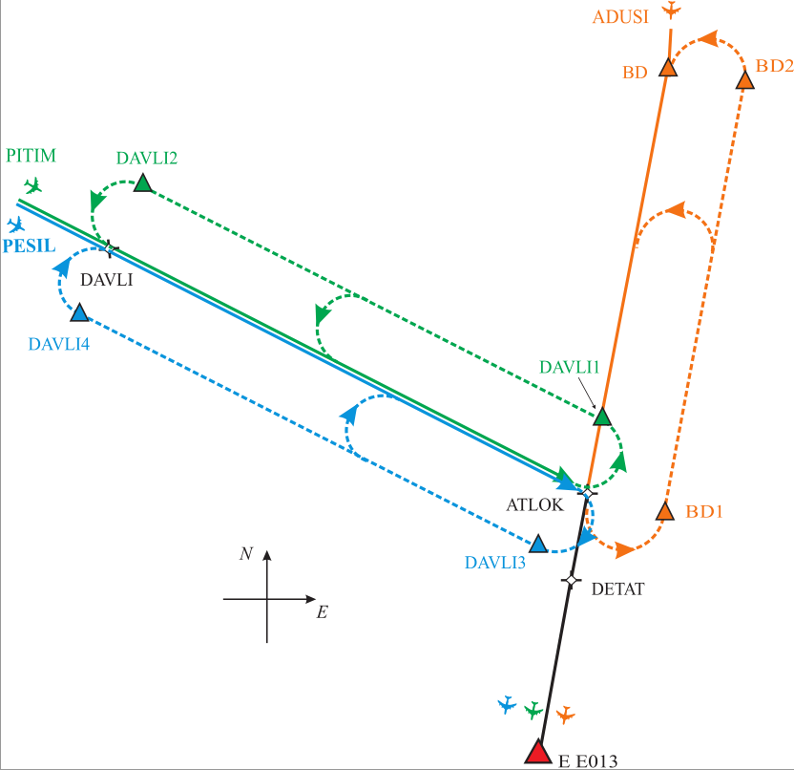
Схемы задержки
Стандартная схема или
Тромбон

Slide 4
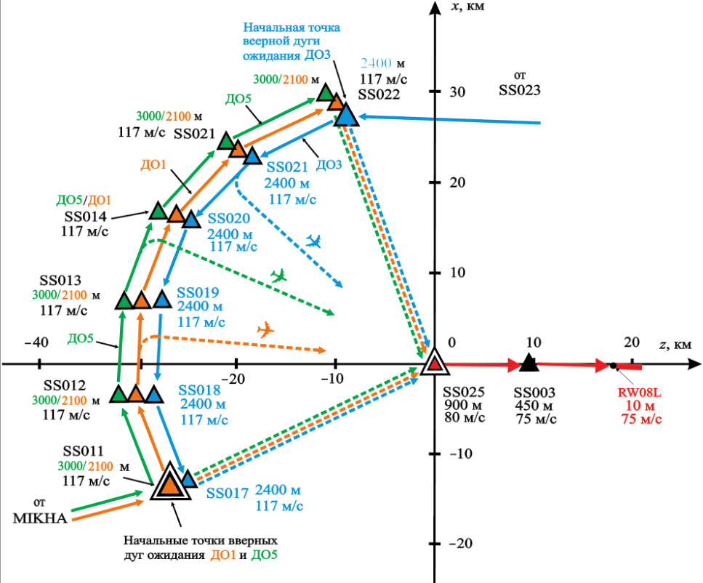
Веер

Slide 5
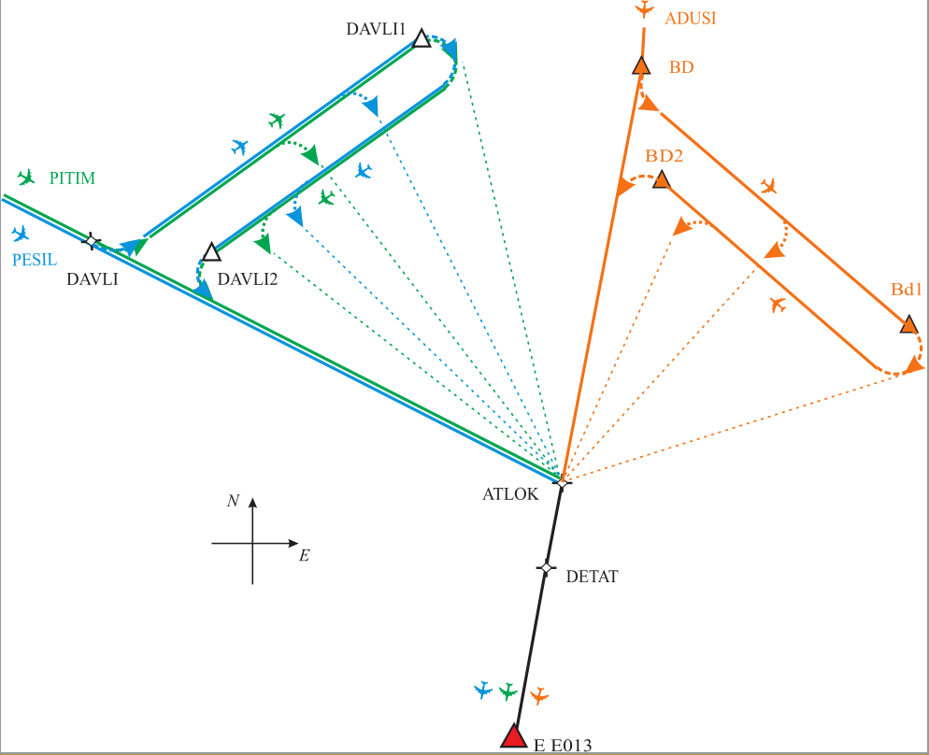
Полутромбон

Slide 6
Описание зоны аэропорта
Файл с данными контрольных точек:
Название_точки x y z Vmin Vmax флаг_посадочной_полосы
Файл с данными потоков:
Название_потока Имя_первой_точки
9
a -100 0 0 5 10
b -50 0 0 5 10
c 0 0 0 5 10
d 50 0 0 5 10
e 200 0 0 4 6
f 50 100 0 4 8
g -50 50 0 5 10
h -200 50 0 5 10
r 400 0 0 2 5 LAND
2
Flow1 e
Flow2 a

Slide 7
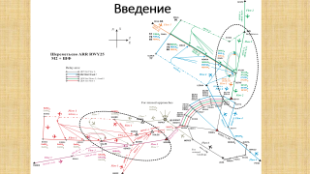
Описание зоны аэропорта
Файл с данными схем:
Название_схемы (начальная точка схемы) (конечные точки схемы):
Название01 … Название0К Str(Название11 … Название1К)
Название21 … Название2К /Str Название31 … Название3К
Условности:
Схемы пересекаются только по начальной и конечным точкам. В одной схеме может быть только одно спрямление.

Slide 8
Работа процедуры
Чтение исходных данных
Построение графа зоны аэропорта
Построение подграфов потоков
Топологическая сортировка потоков
Расчёт временных интервалов

Slide 9
Построение графа зоны
Граф зоны будем строить списками следующих. То есть соединять ребрами данную вершину, со всеми вершинами, которые имеют связь с данной. Делать это будем следующим образом: идём по массиву схем и с помощью полей «путь» и «спрямление» строим граф зоны.

Slide 10
Построение подграфов потоков
Теперь построим граф потока, как подграф графа зоны, также списками потомков. Для этого воспользуемся поиском в глубину со стартовой вершины.

Slide 11
Топологическая сортировка

Slide 12
Расчёт временных интервалов

Slide 13
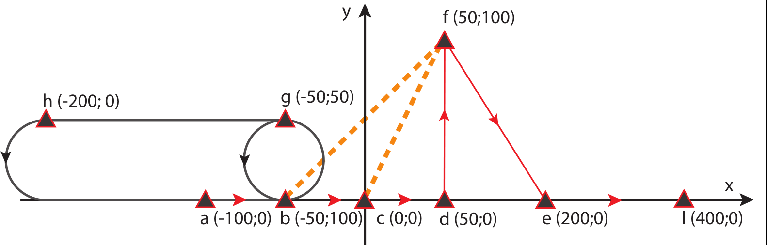
Макетный пример

Slide 14
Макетный пример
Файл с данными точек:
9
a -100 0 0 5 10
b -50 0 0 5 10
c 0 0 0 5 10
d 50 0 0 5 10
e 200 0 0 4 6
f 50 100 0 4 8
g -50 50 0 5 10
h -200 50 0 5 10
r 400 0 0 2 5 LAND
Файл с данными схем:
3
1
Name1 (e)(r):
Name2 (a)(e): a Str(f) b c d /Str f e
NameSt1 (0): b g h
Файл с данными потоков:
3
Flow1 e
Flow2 a

Slide 15
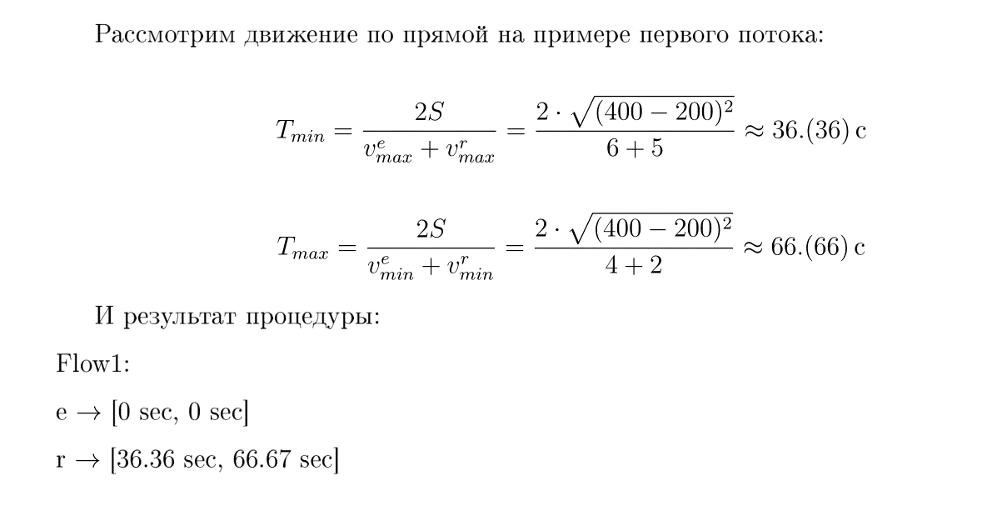
Макетный пример

Slide 16
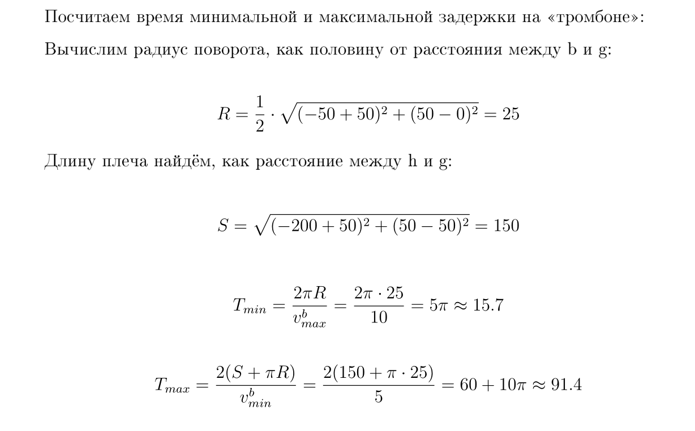

Slide 17
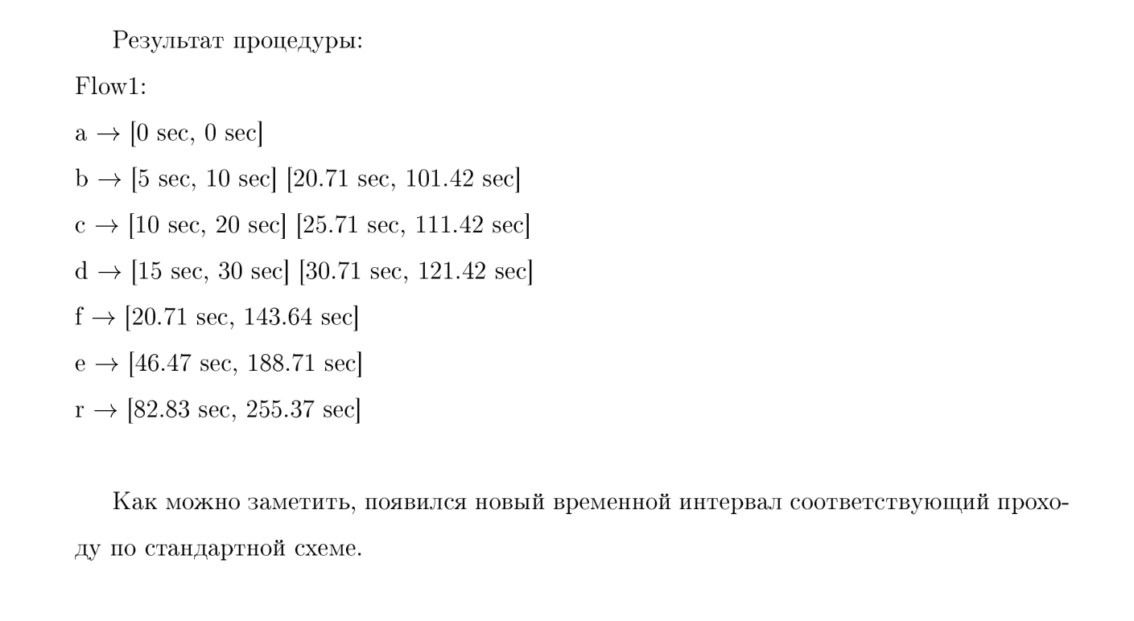
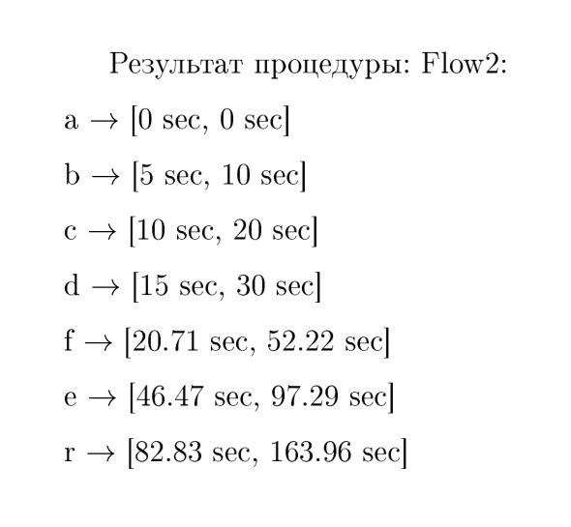

Slide 18
Спасибо за внимание

